Slide 1
Sistem Informasi

Slide 2
Sistem Informasi Berdasarkan Dukungan Kepada Pemakai
Sistem Pemrosesan Transaksi (Transaction Processing System atau TPS)
Sistem Informasi Manajemen (Management Infromation System atau MIS)
Sistem Otomasi Perkantoran (Office Automation System / OAS)
Sistem Pendukung Keputusan (Decision Support System atau DSS)
Sistem Informasi Eksekutif (Executive Infromation System atau EIS)
Sistem Pendukung Kelompok (Group Support System atau GSS)
Sistem Pendukung Cerdas (Intelligent Support System atau ISS).
Mengingat EIS, DSS, dan MIS digunakan untuk mendukung manajemen, maka ketiga sistem ini sering disebut sebagai sistem pendukung manajemen (management support system atau MSS

Slide 3
Fungsi dan Pemakai
Sistem | Fungsi | Pemakai
TPS | Menghimpun dan menyimpan informasi transaksi | Orang yang memproses transaksi
MIS | Mengonversi data yang berasal dari TPS menjadi informasi yang berguna untuk mengelola organisasi dan memantau kinerja | Semua level manajemen
DSS | Membantu pengambil keputusan dengan menyediakan informasi, model, atau perangkat untuk menganalisa informasi | Analis, manajer, dan profesional

Slide 4
(Lanjutan…)
EIS | Menyediakan informasi yang mudah diakses dan bersifat interaktif, tanpa mengharuskan eksekutif menjadi ahli analisis | Manajemen tingkat menengah dan atas
ES/SISTEM PAKAR | Menyediakan pengetahuan pakar pada bidang tertentu untuk membantu pemecahan masalah | Orang yang hendak memecahkan masalah yang memerlukan kepakaran
OAS/OTOMASI PERKANTORAN | Menyediakan fasilitas untuk memproses dokumen maupun pesan-pesan sehingga pekerjaan dapat dilakukan secara efisien dan efektif | Staf maupun manajer

Slide 5
(Lanjutan…)

Slide 6
(Lanjutan…)
Sistem informasi yang mengandung karakteristik beberapa kategori disebut sebagai sistem hibrid / Campuran
sistem informasi yang dirancang untuk menghasilkan informasi dan mendukung pengambilan keputusan untuk berbagai level manajemen dan fungsi-fungsi bisnis, dan sekaligus melakukan pemrosesan transaksi disebut sebagai sistem informasi fungsional-silang (cross-functional information system) atau sistem informasi yang terintegrasi (integrated information system) (O’Brien, 1991)

Slide 7
Sistem Pemrosesan Transaksi (SPT)
Sistem informasi yang pertama kali diimplementasikan
Fokus utama pada data transaksi
Sesuai dengan namanya, sistem informasi ini digunakan untuk menghimpun, menyimpan, dan memproses data transaksi serta kadangkala mengendalikan keputusan yang merupakan bagian dari transaksi.
Contoh yang mengendalikan keputusan adalah sistem pemrosesan transaksi yang sekaligus dapat memvalidasi keabsahan kartu kredit atau mencarikan rute pesawat terbang yang terbaik sesuai dengan kebutuhan pelanggan.

Slide 8
Model Sistem Pemrosesan Transaksi

Slide 9
Karakteristik SPT
(Turban, McLean, dan Wetherbe, 1999)
.
Jumlah data yang diproses sangat besar
Sumber data umumnya internal dan keluaran terutama dimaksudkan untuk pihak internal (meskipun bisa juga diperuntukkan bagi mitra kerja)
Pemrosesan informasi dilakukan secara teratur: harian, mingguan, dan sebagainya
Kapasitas penyimpan (basis data) besar
Kecepatan pemrosesan yang diperlukan tinggi karena volume yang besar
Umumnya memantau dan mengumpulkan data masa lalu
Masukan dan keluaran terstruktur. Mengingat data yang diproses cukup stabil, data diformat dalam suatu standar
Level kerincian yang tinggi mudah terlihat terutama pada masukan tetapi seringkali juga pada keluaran
Komputasi tidak rumit (menggunakan matematika sederhana atau operasi statistik)
Memerlukan kehandalan yang tinggi
Pemrosesan terhadap permintaan merupakan suatu keharusan. Pemakai dapat melakukan permintaan terhadap basis data

Slide 10
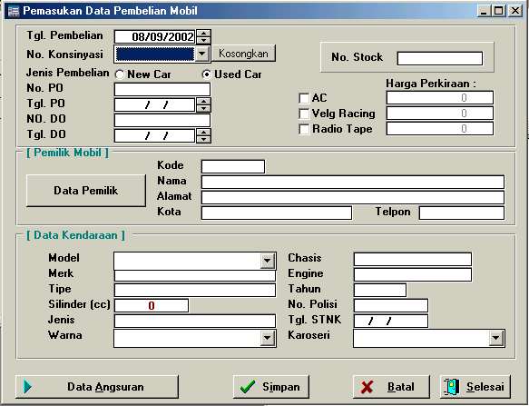
Contoh SPT

Slide 11
Cara Pemrosesan pada SPT
Pemrosesan batch
Data ditumpuk dulu dan kemudian diproses belakangan pada waktu tertentu misalnya pada waktu sore hari atau malam hari. Kelemahan pemrosesan batch adalah membuat basis data tidak pernah dalam keadaan terkini, karena seringkali terdapat data transaksi yang terlambat untuk dimasukkan ke dalam basis data.
Pemrosesan online
Tidak ada penundaan pemrosesan. Setiap transaksi terjadi segera dibukukan. Dengan demikian, data selalu dalam keadaan mutakhir.

Slide 12
Perbedaan Pemrosesan Batch dan Online
Karakteristik | Pemrosesan Batch | Pemrosesan Online
Pemrosesan transaksi | Data transaksi direkam, dikumpulkan, dan diurutkan, dan diproses secara periodis | Transaksi diproses seketika
Pemutakhiran berkas | Ketika tumpukan diproses | Saat transaksi diproses
Waktu tanggapan | Beberapa jam atau hari setelah tumpukan dikirim untuk diproses | Beberapa detik setelah setiap transaksi diproses

Slide 13
Pemrosesan Hibrid
merupakan perpaduan antara pemrosesan batch dan online
Model seperti ini dijumpai pada beberapa sistem POS (Point-of-sale). Data dimasukkan seketika ke dalam komputer ketika transaksi terjadi, tetapi pemrosesan lebih lanjut (misalnya pemutakhiran ke sediaan) dilakukan pada waktu malam hari.
Model seperti ini juga sering dilakukan pada bank yang off line (belum tersedia layanan komunikasi ke pusat atau komunikasi sedang terputus).

Slide 14
Sistem Informasi Manajemen (SIM atau MIS)
Sistem informasi yang digunakan untuk menyajikan informasi yang digunakan untuk mendukung operasi, manajemen, dan pengambilan keputusan dalam sebuah organisasi.
SIM menghasilkan informasi untuk memantau kinerja, memelihara koordinasi, dan menyediakan informasi untuk operasi organisasi.
Umumnya SIM mengambil data dari sistem pemrosesan transaksi

Slide 15
Istilah Lain untuk SIM
Sistem peringatan manajemen (management alerting system), karena sistem ini memberikan peringatan kepada pemakai (umumnya manajemen) terhadap masalah maupun peluang (Haag, 2000)
Sistem pelaporan manajemen atau management reporting system (Zwass, 1998)

Slide 16
Karakteristik SIM
(Diadaptasi dari Turban, 1998)
Beroperasi pada tugas-tugas yang terstruktur, yakni pada lingkungan yang telah mendefinisikan hal-hal berikut secara tegas dan jelas: prosedur operasi, aturan pengambilan keputusan, dan arus informasi Meningkatkan efisiensi dengan mengurangi biaya Menyediakan laporan dan kemudahan akses yang berguna untuk pengambilan keputusan tetapi tidak secara langsung (manajer menggunakan laporan dan informasi dan membuat kesimpulan-kesimpulan tersendiri untuk melakukan pengambilan keputusan).

Slide 17
Contoh Laporan Hasil SIM

Slide 18
Macam Laporan SIM
Laporan periodis adalah laporan yang dihasilkan dalam selang waktu tertentu seperti harian, mingguan, bulanan, kwartalan, dan sebagainya.
Laporan ikhtisar adalah laporan yang memberikan ringkasan terhadap sejumlah data/informasi.
Laporan perkecualian adalah laporan yang hanya muncul kalau terjadi keadaan yang tidak normal. Sebagai contoh, manajer pembelian mungkin memerlukan laporan pengiriman barang dari pemasok yang sudah terlambat satu minggu. Laporan ini hanya muncul kalau keadaan yang diminta terpenuhi.
Laporan perbandingan adalah laporan yang menunjukkan dua atau lebih himpunan informasi yang serupa dengan maksud untuk dibandingkan

Slide 19
Laporan SIM
Terkadang SIM juga menyediakan laporan yang yang tergolong sebagai demand (Ad Hoc) report, yaitu jenis laporan yang dapat diminta sewaktu-waktu dan pemakai dapat mengatur sendiri tataletak informasi yang diperlukan

Slide 20
Sistem Otomasi Perkantoran
Sistem yang memberikan fasilitas tugas-tugas pemrosesan informasi sehari-hari di dalam perkantoran dan organisasi bisnis
Sistem ini menyediakan aneka ragam perangkat untuk pemrosesan informasi, seperti pengolah lembar kerja (spreadsheet), pengolah kata (word processor), pengolah grafik, aplikasi presentasi, pengaksesan basis data personal, surat elektronis (e-mail) dan surat bersuara (v-mail atau voice mail), dan bahkan telekonferensi.
Pengguna sistem ini pada prinsipnya adalah semua personil dalam organisasi, baik staf maupun yang masuk kategori level manajemen

Slide 21
Sistem Pendukung Keputusan (DSS)
Sistem informasi interaktif yang menyediakan informasi, pemodelan, dan pemanipulasian data yang digunakan untuk membantu pengambilan keputusan pada situasi yang semiterstruktur dan situasi yang tidak terstruktur di mana tak seorangpun tahu secara pasti bagaimana keputusan seharusnya dibuat (Alter, 2002)

Slide 22
Macam Keputusan
Keputusan terstruktur (structured decision),
Keputusan semiterstruktur (semistructured decision)
Keputusan tak terstruktur (unstructured decision)

Slide 23
Keputusan Terstruktur
Keputusan terstruktur adalah keputusan yang dilakukan secara berulang-ulang dan bersifat rutin
Prosedur untuk pengambilan keputusan sangat jelas
Keputusan ini terutama dilakukan pada manajemen tingkat bawah
Keputusan pemesanan barang dan keputusan penagihan piutang merupakan contoh keputusan yang terstruktur

Slide 24
Keputusan Semiterstruktur
Keputusan semiterstruktur adalah keputusan yang mempunyai sifat yakni sebagian keputusan dapat ditangani oleh komputer dan yang lain tetap harus dilakukan oleh pengambil keputusan
Pengevaluasian kredit, penjadwalan produksi, pengendalian sediaan merupakan beberapa contoh keputusan ini

Slide 25
Keputusan Tak Terstruktur
Keputusan tak terstruktur adalah keputusan yang penanganannya rumit, karena tidak terjadi berulang-ulang atau tidak selalu terjadi
Keputusan ini menuntut pengalaman dan berbagai sumber yang bersifat eksternal Keputusan ini umumnya terjadi pada manajemen tingkat atas
Pengembangan teknologi baru, keputusan untuk bergabung dengan perusahaan lain, dan perekrutan eksekutif merupakan contoh keputusan yang tak terstruktur

Slide 26
Sistem Pendukung Keputusan (DSS)
DSS lebih ditujukan untuk mendukung manajemen dalam melakukan pekerjaan yang bersifat analitis, dalam situasi yang kurang terstruktur dan dengan kriteria yang kurang jelas
DSS tidak dimaksudkan untuk mengotomasikan pengambilan keputusan, tetapi memberikan perangkat interaktif yang memungkinkan pengambil keputusan dapat melakukan berbagai analisis dengan menggunakan model-model yang tersedia

Slide 27
Karakteristik DSS
(Laudon dan Laudon, 1998)
Menawarkan keluwesan, kemudahan beradaptasi, dan tanggapan yang cepat Memungkinkan pemakai memulai dan mengendalikan masukan dan keluaran Dapat dioperasikan dengan sedikit atau tanpa bantuan pemrogram profesional Menyediakan dukungan untuk keputusan dan permasalahan yang solusinya tak dapat ditentukan di depan Menggunakan analisis data dan perangkat pemodelan yang canggih

Slide 28
Model Konseptual DSS

Slide 29
Teknik Pemodelan DSS
Teknik | Pendekatan
Simulasi | Menciptakan model matematis terhadap suatu keadaan menggunakan teknik-teknik simulasi untuk meniru keadaan yang nyata
Optimisasi | Menciptakan model matematis terhadap suatu keadaan dengan menggunakan teknik riset operasi untuk memperoleh solusi yang terbaik
OLAP (Online analytical processing) dan data mining | Menggunakan teknik statistik untuk menganalisis hasil-hasil bisnis
Sistem pakar | Menggunakan jasa seorang ahli di bidang tertentu dalam melakukan pengambilan keputusan

Slide 30
Teknik Pemodelan DSS (Lanjutan…)
Jaringan saraf (neural networks) | Menggunakan teknik pembelajaran untuk mengenali pola dalam suatu data
Logika kabur (fuzzy logic) | Menggunaan pendekatan derajat keanggotaan (derajat kerelativan) dalam melakukan pengambilan keputusan sebagai pengganti logika biner (benar atau salah)
Penalaran berbasis kasus (Case-based reasoning) | Menggunakan pendekatan kecerdasan buatan yang membuat basis data contoh-contoh yang membantu pengambilan keputusan
Agen cerdas (Intelligent Agents) | Menentukan parameter-parameter keputusan terhadap agen terkomputerisasi yang mencari salah satu atau beberapa basis data untuk menemukan jawaban tertentu, seperti harga terendah sebuah kamera tertentu

Slide 31
PROSES PENGAMBILAN KEPUTUSAN
TAHAP INTELIGENCE
  Mengamati lingkungan untuk mengidentifikasi masalah baik terstruktur maupun yang tidak terstruktur
TAHAP DESIGN
  Memahami masalah, menguji kelayakan solusi, model dibentuk, abstraksi ke dalam bentuk kuantitatif meupun kualitatif

Slide 32
Lanjutan …..
TAHAP CHOICE
  Memilih solusi model yang sesuai
  Jika masuk akal dan sesuai maka dilanjutkan ke tahap implementasi
TAHAP IMPLEMENTASI
  Menerapkan model yang telah di rancang untuk memecahkan suatu masalah

Slide 33
Sistem Informasi Eksekutif (EIS)
Sistem informasi yang menyediakan fasilitas yang fleksibel bagi manajer dan eksekutif dalam mengakses informasi eksternal dan internal yang berguna untuk mengidentifikasi masalah atau mengenali peluang
Pemakai yang awam dengan komputerpun tidak sulit mengoperasikannya karena sistem dilengkapi dengan antarmuka yang sangat memudahkan pemakai untuk menggunakannya (user-friendly).

Slide 34
Menyediakan informasi yang dibutuhkan oleh eksekutif puncak
Sangat ramah dengan didukung oleh grafik
Menyediakan laporan secara online

Slide 35
Keuntungan EIS
Kualitas informasi sangat akurat
User Interface dan User Frendly
Menyediakan kemampuan teknis

Slide 36
Sistem Informasi Eksekutif (EIS)

Slide 37
Mengapa antara MIS dan DSS berbeda?
MIS menyediakan laporan-laporan standar yang dibuat berdasarkan periode yang tertentu (harian, mingguan, dan sebagainya). Hasilnya dipakai untuk memantau infikator-indikator yang sama dari waktu ke waktu dan tak dapat digunakan untuk menganalisis masalah atau situasi baru.
DSS awalnya dirancang untuk menganalisa masalah dan situasi baru, tetapi dalam prakteknya perangkat-perangkat yang disediakan terlalu menuntut kepakaran. Hanya analis yang bisa memanfaatkannya. Sementara itu, hanya sedikit manajer yang mempunyai kemampuan analis. Oleh karena itu, DSS jarang dipakai secara langsung oleh eksekutif pada tingkat menengah dan atas.

Slide 38
Mengapa EIS berbeda dengan MIS dan DSS?
Berbeda dengan tipe sistem informasi yang lain, EIS secara pokok tidak dirancang untuk menyelesaikan masalah tertentu
EIS dirancang untuk membantu eksekutif mencari informasi yang diperlukan manakala mereka membutuhkannya dan dalam bentuk apapun yang paling bermanfaat
EIS juga memiliki perangkat DSS yang digunakan untuk membantu eksekutif memahami permasalahan atau peluang yang ada sehingga mereka dapat mengembangkan strategi

Slide 39
Contoh EIS

Slide 40
Karakteristik EIS
Dapat digunakan untuk meringkas, dan memperoleh detil data Menyediakan analisis kecenderungan (trend analysis), pelaporan perkecualian, dan kemampuan drill-down Dapat digunakan untuk mengakses dan memadukan data internal dan eksternal Mudah digunakan dan terkadang tidak perlu atau hanya perlu sedikit pelatihan untuk menggunakannya Dapat digunakan secara langsung oleh eksekutif tanpa perantara Menyajikan informasi dalam bentuk teks, grafik, dan tabel Terkadang dilengkapi fasilitas komunikasi elektronis (e-mail dan konferensi dengan komputer), kemampuan analisis data (spreadsheet, bahasa query, dan DSS), dan perangkat produktivitas pribadi (seperti kalendar elektronis)
.

Slide 41
Sistem Pendukung Kelompok (GSS)
Sistem informasi yang digunakan untuk mendukung sejumlah orang yang bekerja dalam suatu kelompok
Sistem ini pada awalnya dibuat untuk mendukung sejumlah orang yang berada pada lokasi yang berbeda yang hendak melakukan sumbang-saran, pemberian komentar, pemilihan suara, dan evaluasi terhadap alternatif-alternatif melalui sarana komunikasi
Istilah yang umum sebelum GSS digunakan yaitu GDSS (Group Decision Support System)
GSS terkadang disebut sistem pertemuan elektronis (Martin, 2002), sistem kolaborasi perusahaan (O’Brien, 2001), dan sistem pendukung grup kerja (Haag, 1999).

Slide 42
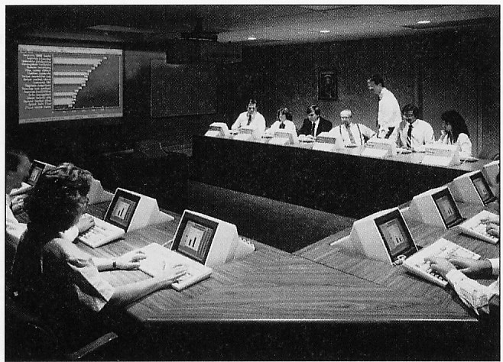
Contoh Lingkungan GSS

Slide 43
Arsitektur GSS

Slide 44
Orang membentuk kelompok kerja, butuh kerjasama dan butuh komunikasi
Bekerjasama setiap saat dan memungkinkan bekerja dg Web
  Mis. Sistem Pembelajaran Jarak Jauh
  Keuntungan : 1. Lebih efektif dan Fleksible
  2.Pelajar tetap masih bisa bekerja
  3. Akses dpt dilakukan setiap saat
  4. Dapat menyajikan teknologi baru
  5. Lebih ekonomis krn tdk perlu langsung
  bertatapmuka

Slide 45
Arsitektur GSS Detil

Slide 46
Groupware
Perangkat lunak yang mendukung GSS biasa disebut Groupware
Salah satu contohnya adalah Lotus Notes yang berjalan pada platform Windows.

Slide 47
Sistem Pendukung Cerdas
Kadangkala hanya disebut sistem cerdas adalah sistem yang memiliki kemampuan seperti kecerdasan manusia
Beberapa sifat sistem ini:
  Belajar atau memahami permasalahan berdasarkan pengalaman
  Memberikan tanggapan yang cepat dan memuaskan terhadap situasi-situasi baru
  Mampu menangani masalah yang kompleks (masalah semiterstruktur)
  Memecahkan permasalahan berdasarkan penalaran
  Menggunakan pengetahuan untuk menyelesaikan permasalahan

Slide 48
Aplikasi Sistem Cerdas pada Bisnis
Sistem pakar (expert system), yaitu sistem yang meniru kepakaran (keahlian) seseorang dalam bidang tertentu dalam menyelesaikan suatu permasalahan (Horn, 1986)
Sistem pengolahan bahasa alami (natural language processing)

Slide 49
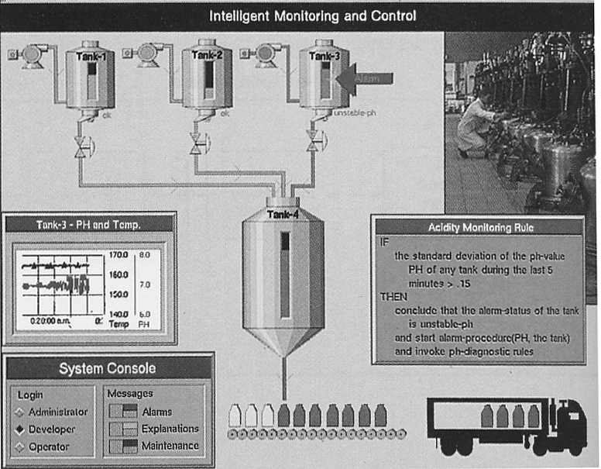
Contoh Aplikasi Sistem Pakar

Slide 50
Karakteristik Sistem Pakar
Sistem pakar mensimulasikan proses berfikir manusia terhadap suatu bidang permasalahan, lebih dari pada hanya bersimulasi dengan bidang permasalahannya saja
Sistem pakar melakukan proses pemikiran (reasoning) melalui representasi pengetahuan dari seorang pakar dalam rangka melakukan penghitungan secara numerik atau pencarian data
Sistem pakar tidak selalu menawarkan sebuah solusi, tapi dapat juga berupa lebih dari satu solusi, rekomendasi (seperti apa yang seorang konsultan lakukan), atau mungkin juga tidak ada jawaban sama sekali. Hal ini disebabkan adanya faktor heuristik (keputusan kira-kira, data yang tidak pasti) dalam proses penalarannya

Slide 51
Pengembangan awal sistem pakar dilakukan oleh pakar (expert) dan perekayasan pengetahuan (knowledge engineer). Karakter ini tidak ditemukan pada program konvensional, dimana cukup dengan seorang programmer saja dalam membuat program dan pengambilan keputusannya
Sistem pakar memiliki fasilitas penjelasan (explanation facility) yang dengannya dapat menjelaskan alasan terciptanya sebuah keputusan/solusi

Slide 52
Contoh Aplikasi Sistem Pakar
XSEL
Sistem pakar ini dapat bertindak sebagai asisten penjual, yang membantu penjual komputer DEC memilihkan pesanan pelanggan sesuai dengan kebutuhan
MYCIN
Sistem ini dikembangkan di Universitas Stanford pada pertengahan 1970-an dengan tujuan untuk membantu jurumedis dalam mendiagnosa penyakit yang disebabkan bakteri.
PROSPECTOR
Sistem ini diciptakan oleh Richard Duda, Peter Hard, dan Rene Reboh pada tahun 1978 yang menyediakan kemampuan seperti seorang pakar di bidang geologi.

Slide 53
Contoh Dialog Sistem Pakar
Sistem pakar: Apakah buah berbentuk bulat?
Pemakai: Ya
Sistem pakar: Apakah buah berwarna hijau ketika muda dan kuning ketika
sudah tua?
Pemakai: Tidak
Sistem pakar: Apakah buah berwarna hijau ketika muda dan merah ketika
sudah tua?
Pemakai: Ya
Sistem pakar: Apakah berbatang?
Pemakai: Ya
Sistem pakar: Menurut pengetahuan yang saya miliki, Apel memenuhi
kriteria yang Anda sebutkan.

Slide 54
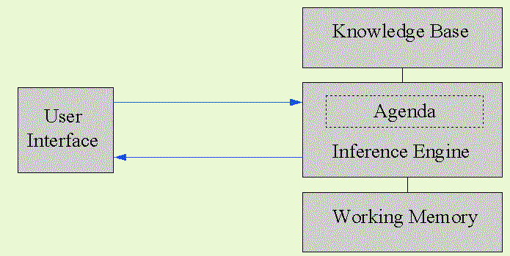
Struktur Sistem Pakar

Slide 55
Model Konseptual Sistem Pakar

Slide 56
Bagian Sistem Pakar
Basis pengetahuan merupakan komponen yang berisi pengetahuan-pengetahuan yang berasal dari pakar
Berisi sekumpulan fakta (fact) dan aturan (rule). Fakta berupa situasi masalah dan teori tentang area masalah
Aturan adalah suatu arahan yang menggunakan pengetahuan untuk memecahkan masalah pada bidang tertentu.

Slide 57
Bagian Sistem Pakar
Mesin inferensi adalah komponen yang menjadi otak sistem pakar. Bagian inilah yang berfungsi melakukan penalaran dan pengambilan kesimpulan
Fasilitas penjelas merupakan komponen yang berfungsi untuk memberikan penjelasan kepada pemakai yang memintanya. Jenis pertanyaan yang dapat ditangani biasanya berupa “Mengapa” dan “Bagaimana”. Tidak semua sistem pakar menyediakan bagian ini. Contoh berikut memberikan gambaran tentang penjelasan oleh sistem pakar
Antarmuka pemakai merupakan bagian yang menjembatani antara sistem dan pemakai. Melalui bagian inilah pemakai berkomunikasi dengan sistem.

Slide 58
Fasilitas
Penjelas

Slide 59
Interaksi SP dengan Sistem Lain

Slide 60
Sistem Informasi Geografis
Sistem berbasis komputer yang digunakan untuk menyimpan dan memanipulasi informasi geografis (Aronoff, 1989)
Hal ini memungkinkan data dapat diakses penunjukan ke suatu lokasi dalam peta yang tersaji secara digital.

Slide 61
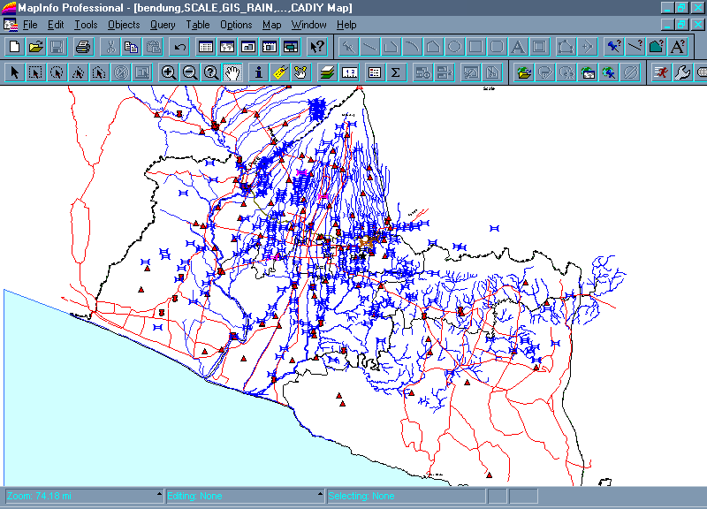
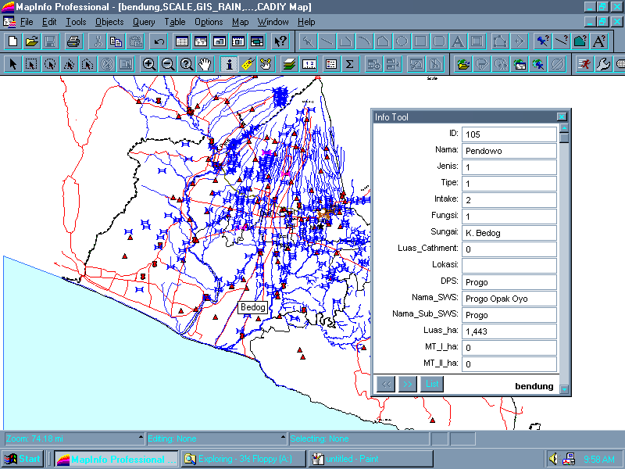
Contoh SIG

Slide 62
Sistem Informasi Geografis
Kebanyakan GIS menggunakan konsep “lapis” (layer). Setiap lapisan mewakili satu fitur geografi dalam area yang sama dan selanjutnya semua lapisan bisa saling ditumpuk untuk mendapatkan informasi yang lengkap
Setiap lapisan dapat dibayangkan seperti plastik transparan yang mengandung hanya gambar tertentu
Pemakai bisa memilih transparan-transparan yang dikehendaki dan kemudian saling ditumpangkan sehingga akan diperoleh gambar yang merupakan gabungan dari sejumlah transparan.

Slide 63
Sistem Informasi Geografis
GIS sesungguhnya merupakan salah satu jenis DSS. Itulah sebabnya, kadangkala GIS disebut sebagai Spatial Decision Support System / SDSS (Martin, 2002)
GIS pada masa kini bahkan dapat menggabungkan tugas-tugas pengambilan keputusan seperti:
  mencari rute terpendek atau tercepat dari posisi A ke posisi B
  menentukan kalau ada lokasi lain yang memiliki pola serupa
  mengelompokkan daerah penjualan untuk meminimalkan jarak perjalanan

Slide 64
Klasifikasi Menurut Arsitektur Sistem
Sistem berbasis mainframe
Sistem komputer pribadi (PC) tunggal
Sistem tersebar atau sistem komputasi jaringan

Slide 65
Klasifikasi SI Menurut Aktivitas Manajemen (Ebert dan Griffin, 2003)
Sistem informasi pengetahuan
Sistem informasi yang mendukung aktivitas pekerja berpengetahuan. Sistem seperti ES dan OAS termasuk dalam katagori ini.
Sistem informasi operasional
Berurusan dengan operasi organisasi sehari-hari, seperti penempatan pesanan pembelian dan pencatatan jumlah jam kerja pegawai. TPS, SIM, dan DSS sederhana termasuk ke dalam jenis sistem informasi ini
Sistem informasi manajerial
Sistem informasi manajerial atau disebut juga sistem informasi taktis adalah sistem informasi yang menunjang kegiatan-kegiatan yang bersifat manajerial
Sistem informasi strategis
Sistem informasi yang digunakan untuk menangani masalah-masalah strategis dalam organisasi. Sistem ini sangat bermanfaat untuk mendukung operasi dan proses-proses manajemen yang menyediakan jasa dan produk strategis untuk menuju ke keunggulan yang kompetitif.

